Slide 1
2.6 电多极矩

Slide 2
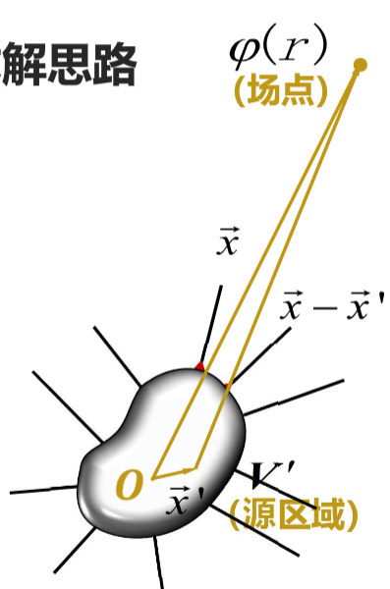
（1） 电势的多极展开
适用条件
电荷分布的区域非常小，待求解场点距离电荷分布区域非常远
电势积分形式

Slide 3
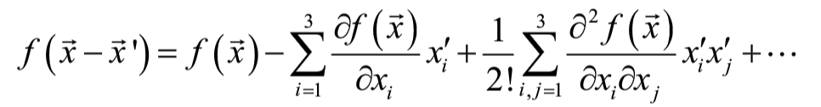
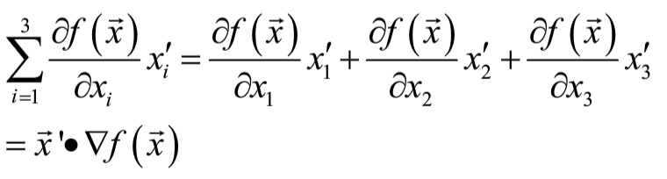
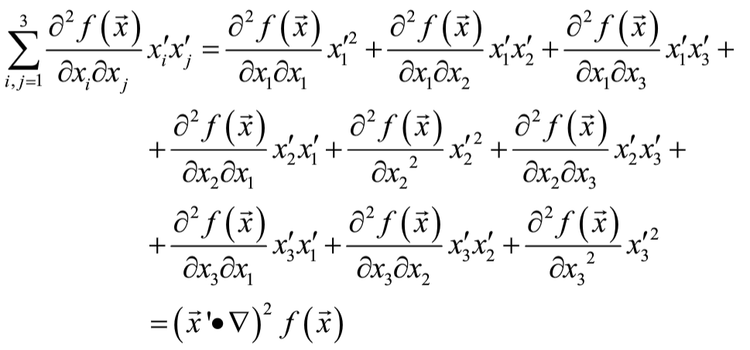
（1） 电势的多极展开
泰勒展开
自己推导

Slide 4
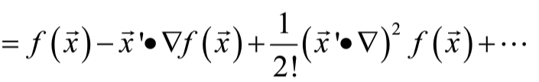

（1） 电势的多极展开
电势的多极展开过程

Slide 5
（2） 电势多极展开各项的物理意义
第一项
第二项
物理意义？
物理意义？

Slide 6
（2） 电势多极展开各项的物理意义
第三项
三维空间并矢
自己验证

Slide 7
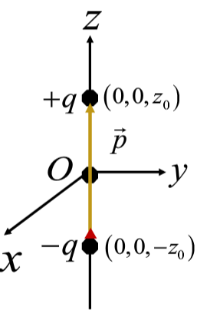
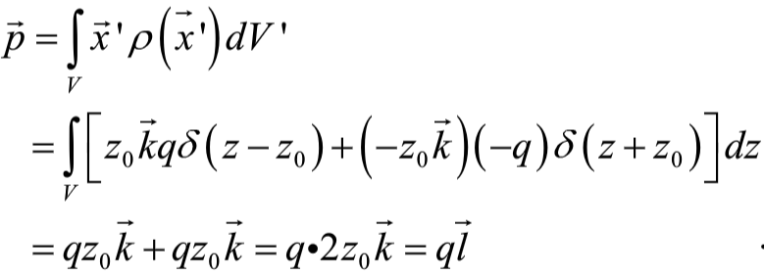
（3） 电偶极矩及其电势
电偶极矩计算

Slide 8
（3） 电偶极矩及其电势
电偶极矩的电势计算
方法一
-q
+q
方法二

Slide 9
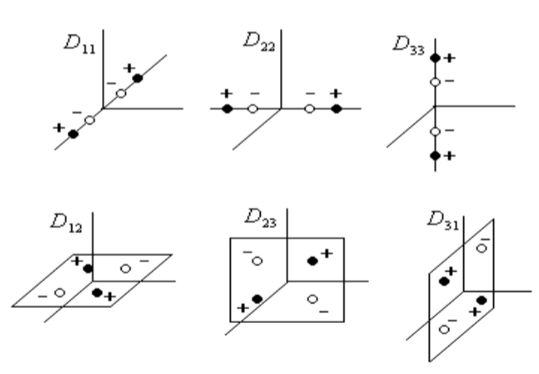



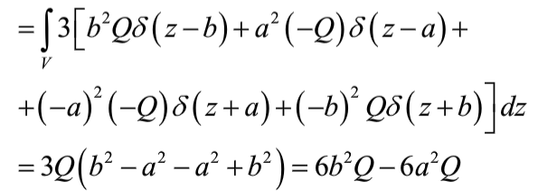
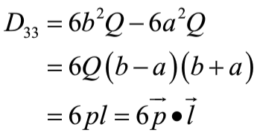
（4） 电四极矩及其电势
电四极矩计算
九个分量，其中

Slide 10
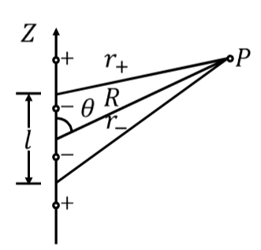
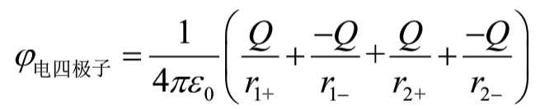
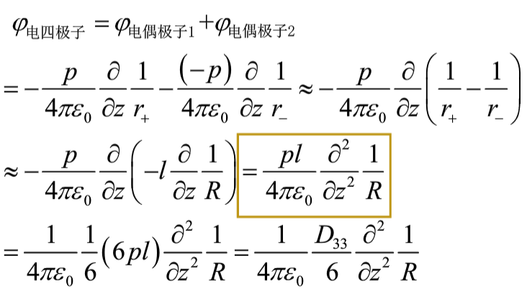
（4） 电四极矩及其电势
电四极矩电势计算
方法一
方法二
方法三

Slide 11
（4） 电四极矩及其电势
优化后的电四极矩计算
单位张量
自己推导
9个分量里只有5个独立变量

Slide 12
（4） 电四极矩及其电势
优化后的电四极矩电势计算
自己推导
提示

Slide 13
（5）应用举例
例1 球对称性的电荷分布的电四极矩
为什么？
为什么？
球对称性的电荷分布没有电四极矩
球对称性的电荷分布也没有电偶极矩
自己证明
同理

Slide 14
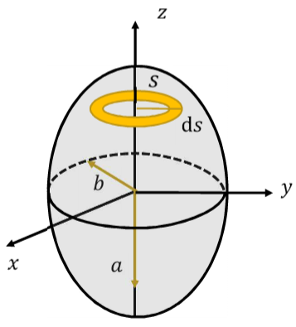
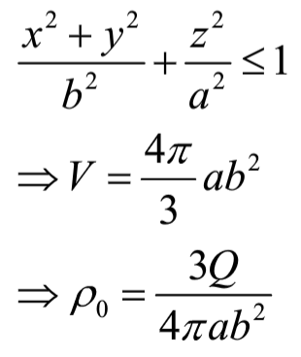
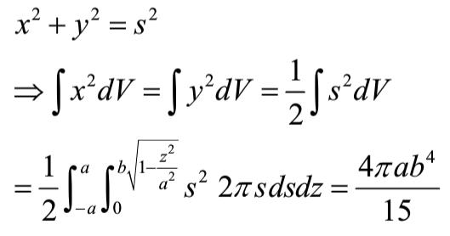
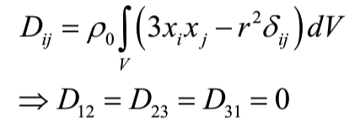
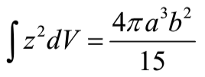
（5）应用举例
例2 均匀带电的长形旋转椭球体，求其电四极矩和远处的电势
为什么？
自己推导
为什么？

Slide 15
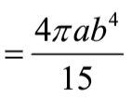

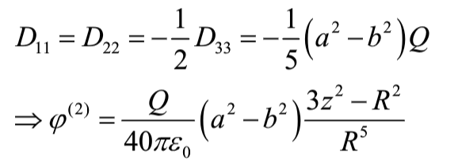
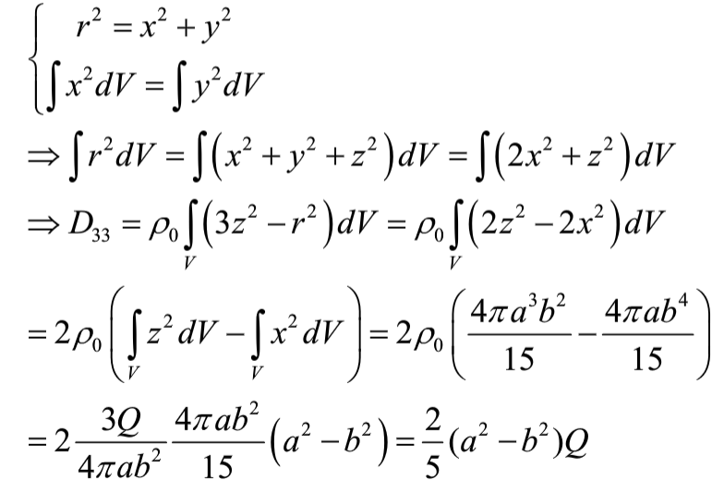
（5）应用举例
例2 均匀带电的长形旋转椭球体，求其电四极矩和远处的电势
自己推导

Slide 16
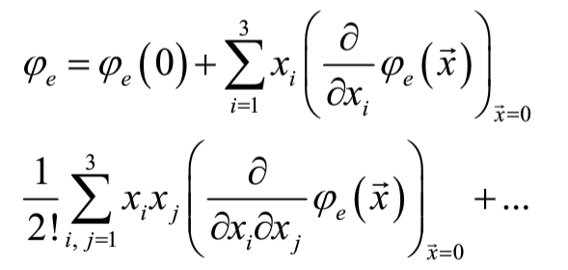
（6）电荷体系在外电场中的能量
外电场电势为 ，电荷分布
若电荷分布于小区域内，取区域内适当点为坐标原点，把
在原点展开

Slide 17
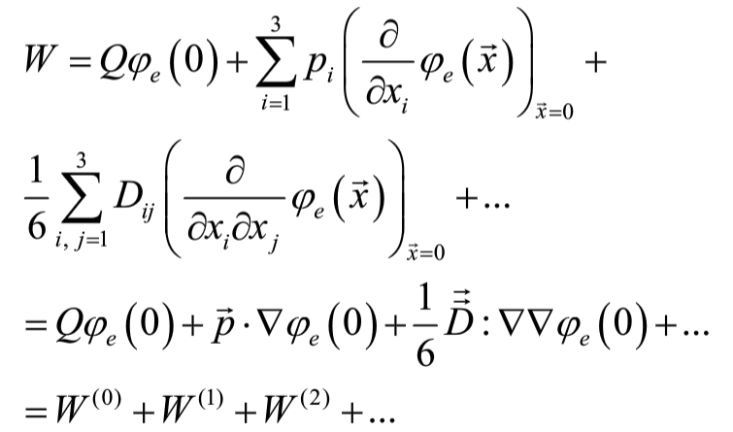
（6）电荷体系在外电场中的能量
自己推导过程
各项物理意义？

